Slide 1
第九章 宏观经济的基本
指标及其衡量

Slide 2
本章重点
能够区分宏观经济学与微观经济学的研究对象和内容
掌握宏观经济政策的目标
了解宏观经济政策的工具
掌握宏观经济学的整体研究思路与框架

Slide 3
本章重点（续）
掌握GDP的含义
能够计算名义与实际GDP及其增长率
了解中国建国以来的经济发展概况

Slide 4
第九章 宏观经济的基本指标及其衡量
导论 宏观经济学的基本概念
第一节 国内生产总值
第二节 价格水平及其衡量
      本章自学、第十三章讲授
第三节 失业及其衡量
      本章自学、第十三章讲授
第四节 本章评析

Slide 5
导论 宏观经济学的基本概念
  宏观经济学的产生
  宏观经济学的目标和工具
  国际联系

Slide 6
引言
宏观经济学 (macroeconomics) 是将整个经济运行作为一个整体来进行研究的，所考察的是同时影响众多企业、消费者和工人的总体因素
微观经济学(microeconomics) 所研究的却是单个产品的价格、数量和市场。

Slide 7
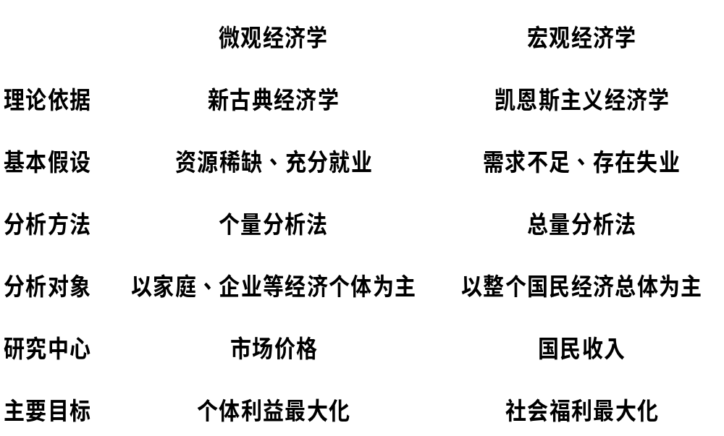
宏观经济学与微观经济学的比较

Slide 8
引言
研究宏观经济学以两大核心命题为主要线索：
（1）产出、就业和价格的短期波动，也即所谓的商业周期。
（2）产出和生活水平的长期变动趋势，也即所谓的经济增长。

Slide 9
一、宏观经济学的基本概念
宏观经济学的产生
20世纪30年代，凯恩斯率先解释引致大萧条的经济机制，标志着现代宏观经济学的创立。
  英国经济学家凯恩斯（John M．Keynes）曾指出，大萧条的主要原因是总需求不足，由投资机会减少和投资需求下降引起。
  他提出以“有效需求”作为政府处理经济萧条的理论基础，政府可以利用财政赤字，扩大支出，增加就业机会来解决大萧条。

Slide 10
美国《就业法》中拟定的宏观经济学中三个核心问题
一、为什么产出和就业会不时地下降？怎样才能减少失业？
  所有的市场都会经历既有扩张又有收缩的商业周期。
  收缩期会出现高失业率和生产下降。
﹡宏观经济政策的一个主要目标是用货币政策和财政政策来阻止商业周期中的经济下降和失业增加。

Slide 11
二、通货膨胀的原因是什么？如何控制它？
  市场经济中价格是衡量经济价值的尺度和引导商业行为的手段，而在价格迅速上升时期（“通货膨胀”）这个尺度就失去了意义。
﹡宏观经济政策的目标是稳定价格

Slide 12
三、一国如何提高其经济增长率？
  经济增长指的是一国生产潜力的增长。生产潜力的增长是决定国家实际工资和生活水平增长率的关键因素

Slide 13
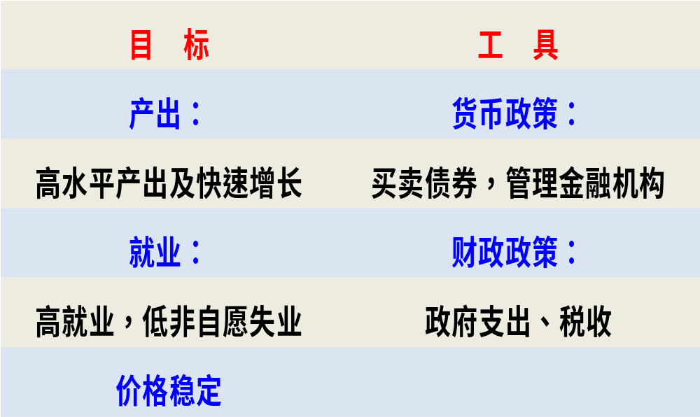
二、宏观经济学的目标和工具

Slide 14
经济成就统计
产出
国内生产总值 (gross domestic product, GDP)
  指的是一国在1年内所生产的所有最终物品和劳务的市场价值之和。
  衡量GDP的方法有两种：名义GDP，用实际市场价格衡量；实际GDP，按固定价格或不变价格来进行统计。
  名义GDP核算方法：
  http://www.stats.gov.cn/tjsj/zxfb/201901/t20190122_1646082.html

Slide 15
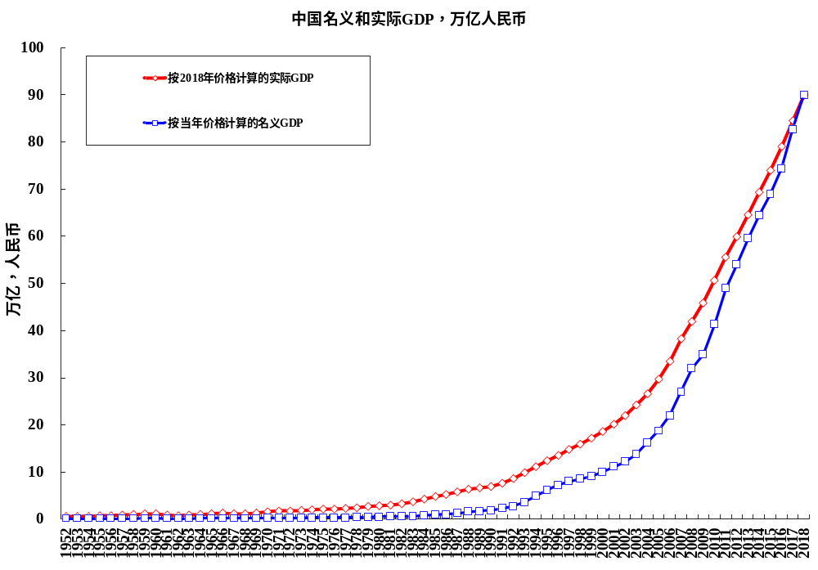

Slide 16
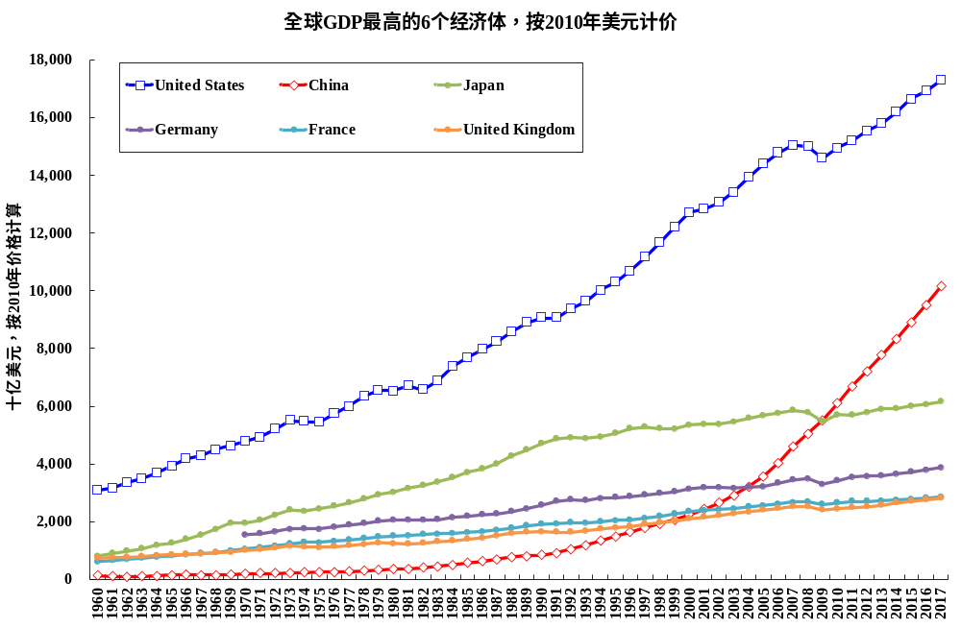

Slide 17
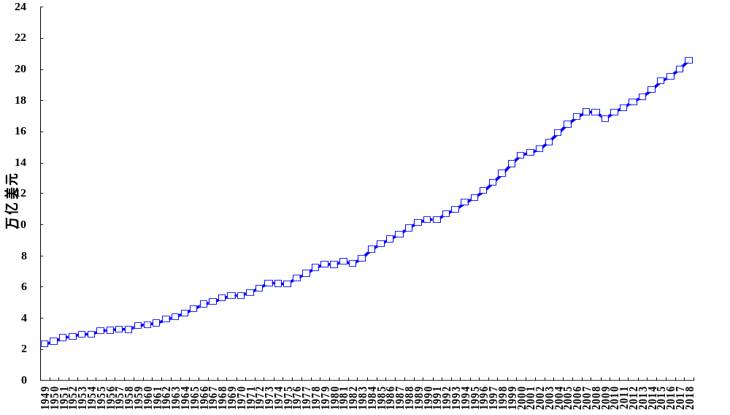
1949-2018年美国的实际国内生产总值，按2018年价格计算

Slide 18
潜在GDP (potential GDP)
  一国经济所能持续生产的最大产量。
  潜在产出有时也称作充分就业时的产出。
    当一国经济按照其潜在的生产能力运行时，劳动力和资本就会得到充分利用。
    当产出高于潜在产出时，通货膨胀上升。
    当产出低于潜在产出时，将导致高失业率。
  潜在产出由一个经济的生产能力来决定，而生产能力又由可获得的投入和技术效率来决定。

Slide 19
在商业周期中，实际GDP与潜在GDP往往会出现脱节。
衰退：总产出、收入和就业连续6个月到1年明显下降，经济中很多部门出现普遍收缩，这种经济下降被称为衰退。实际GDP与潜在GDP之间的缺口不大。
萧条：更严重的经济持续低迷被称为萧条。实际GDP与潜在GDP的缺口巨大。

Slide 20
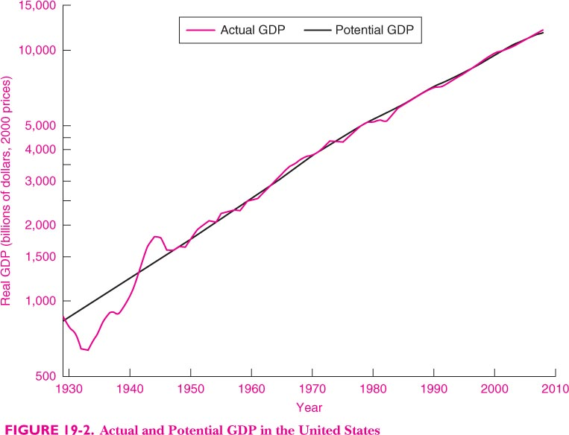
二战
大萧条

Slide 21
  高就业，低失业
  失业率(unemployment rate)指的是没有被雇佣的劳动力的百分比。
    劳动力包括所有就业人员和正在寻找工作的失业者，不包括那些没有工作但又不打算寻找工作的人。
  失业率变动与商业周期趋向一致；当产出下降时，对劳工的需求下降，失业率上升。

Slide 22
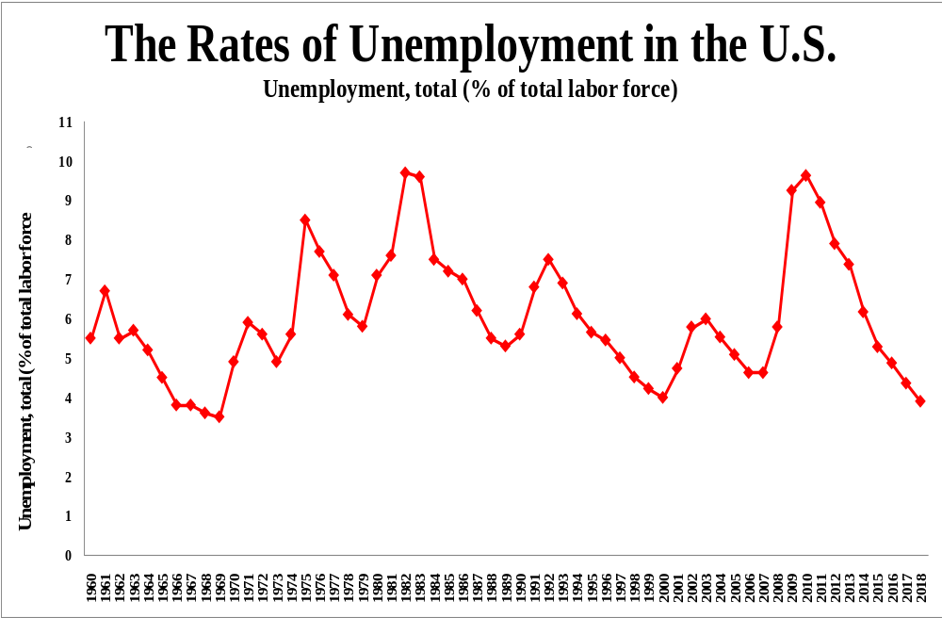

Slide 23
价格稳定
  政府部门一般使用价格指数（price index），即总体价格水平的衡量指标，来描述价格的变动轨迹。
  消费者价格指数 (consumer price index) CPI
    用来度量消费者所购买的商品或服务的平均价格的趋势。
  通货膨胀率 (rate of inflation) 表示总体价格水平从一年到下一年的百分比变动。用来衡量价格的稳定性。
    当价格水平下降（即通货膨胀为负)时，就出现通货紧缩 (deflation)。
  价格的稳定性非常重要，因为一个平稳运行的市场系统要求价格必须准确、能便利地传递关于相对稀缺资源的信息。

Slide 24

通货膨胀率与价格指数（P）之间的关系

Slide 25
小结
宏观经济政策的目标是
  高的且不断增长的国民产出水平（即实际GDP)
  高就业、低失业
  稳定或温和上升的价格水平
  国际贸易支出平衡

Slide 26
宏观经济政策工具
政策工具是一种处于政府的控制之下，并能对一个或多个宏观经济目标施加影响的经济变量。通过改变货币、财政或其他政策，政府能够避免经济周期中最坏的情况并提高潜在产出的增长率。

Slide 27
宏观经济政策两大工具
财政政策 (fiscal policy) 是指税收和政府支出的使用。
  政府支出
    政府购买，指的是政府在物品和劳务上的花费
    政府转移支付，以提高某些群体的收入
  税收
    影响人们的收入（增加或减少家庭可支配或可花费的收入）
    影响商品价格和生产因素

Slide 28
宏观经济政策两大工具
货币政策 (monetary policy)：它是通过政府对国家的货币、信贷及银行体制的管理来实施的。
  货币(money)是由各种交换手段或支付方式构成的。
  货币政策由中央银行执行。通过改变货币供给量，央行能够影响许多的金融变量和经济变量，如利率、股价、房地产价格、汇率，等等。
  限制货币供给量会使利率上升、投资减少，进而会引起GDP下降和通货膨胀率降低。

Slide 29
小结
一国政府可以采用两种政策工具来实现其宏观经济目标。
  由政府支出和税收所组成的财政政策。政府支出会影响与私人消费相对的集体消费的规模。税收是对收入的扣除，它会降低私人支出并影响私人储蓄；另外它也会影响投资和潜在产出。
  货币政策由中央银行执行，它影响货币供给。 货币供给的变动使利率上升或下降，并影响商业投资、房地产及净出口等部门的支出水平。货币政策对实际GDP和潜在GDP都有重要的影响。

Slide 30
三、国际联系
没有一个国家是孤岛。所有国家都会通过国际金融和国际贸易等渠道来参与世界经济。各国对国际贸易都十分关注。
随着各国经济联系日益紧密，政策制定者日益重视其国际经济政策的制定。国际贸易本身不是目的，国家重视国际贸易是因为它关系到生活水平的提高这个最终目标。
国家所关心的主要领域是贸易政策和国际金融管理。

Slide 31
贸易政策由关税、配额和其它鼓励性或限制型的进出口法规等组成。
国际金融管理，一国国际贸易受到汇率的影响，汇率是指本国货币用外国货币来表示的价格。作为货币政策的一部分，国家运用不同的制度来规范外汇市场。尤其对于开放经济的小国而言，管理汇率是唯一的也是最重要的宏观经济政策。

Slide 32
国际经济是一个联系着各国贸易和金融的复杂的网络。
国际经济体系顺利运行就能促进经济快速增长；但若贸易体系崩溃，全世界的生产和收入都将会受到巨大的冲击。
因此，各国要考虑到贸易政策和国际金融政策对它们国内的产出、就业和价格稳定等目标的影响。

Slide 33
宏观经济学中的总供给和总需求
总供给与总需求的定义
  总供给AS（aggregate supply）是指一定时期内一国企业所愿生产和出售的物品和劳务的总量。
    总供给取决于价格水平、经济的生产能力和成本水平。
  总需求AD（aggregate demand）指的是一定时期内一个经济中各部门所愿意支出的总量。
    总需求取决于价格水平、货币政策、财政政策和其他因素。

Slide 34

货币政策
产出实际GDP
总需求
财政政策
其他因素
就业与
失业
总需求与总供给的相互作用
价格
与通货膨胀
价格水平
和成本
总供给
潜在产出
外贸…
资本、劳动
技术

Slide 35
第九章 宏观经济的基本指标及其衡量
第一节 国内生产总值
  GDP的含义
  GDP的衡量
  名义GDP与实际GDP
  与GDP相关的其他指标

Slide 36
第一节 国内生产总值
一、GDP的含义
  GDP（Gross Domestic Product）是指一定时期内在一国（或地区）境内生产的所有最终产品与服务的市场价值总和。
    第一，GDP是一个市场价值概念。
    第二，GDP衡量的是最终产品和服务的价值，中间产品和服务价值不计入GDP。
    第三，GDP是一国（或地区）范围内生产的最终产品和服务的市场价值。
    第四，GDP衡量的是一定时间内的产品和服务的价值。

Slide 37
第一节 国内生产总值
全球经济中的中国比重（GDP）：中国崛起
200年前，大清帝国极盛时期(1800 年)，中国的产品占全球总量的33%，欧洲占28%，美国只占0.8%；
100年前，中国占全球生产总量的6.2%；
1955年，GDP尚占世界总数4.7%；
1987年，占全球GDP的比例跌至1.6%
90年代起逐渐增加
2011年，占全球GDP比例首次超过10%，占10.33%
2018年，占全球GDP比例为15.86%

Slide 38
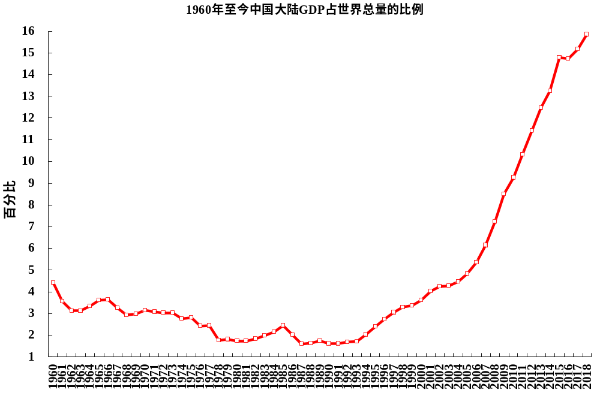

Slide 39
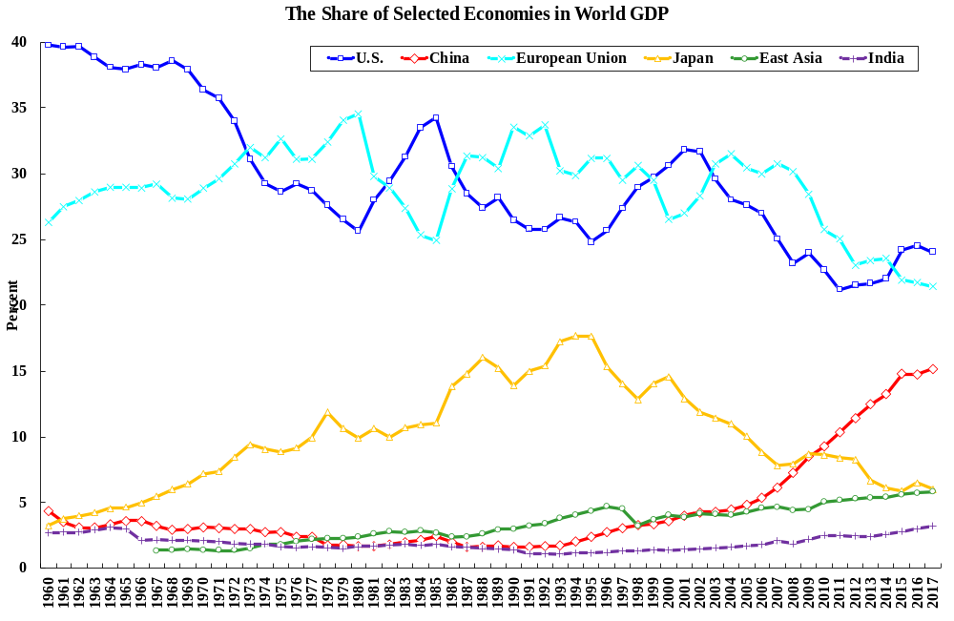

Slide 40
第一节 国内生产总值
将一国某一年的实际GDP除以该国人口数，可得到该国该年的人均GDP。
  人均实际GDP既可以被用来纵向比较一国经济在不同时期的发展状况，又可以用来横向比较不同国家的生活水平差异。

Slide 41
第一节 国内生产总值
理解人均GDP
2018年
中国GDP为90.03万亿元，（6.853）折合13.14万亿美元。
按13.95亿人口，人均64521万元人民币（ 9415美元）。
实际到手的收入约： 64521 ×60%＝38712元；
一个四口之家的平均收入为7.7万元左右（38712*2个劳动力）

Slide 42
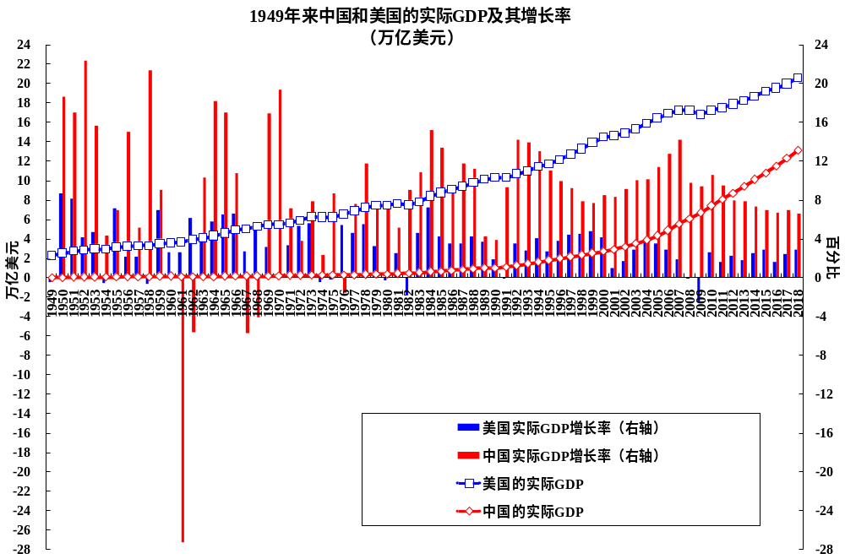

Slide 43
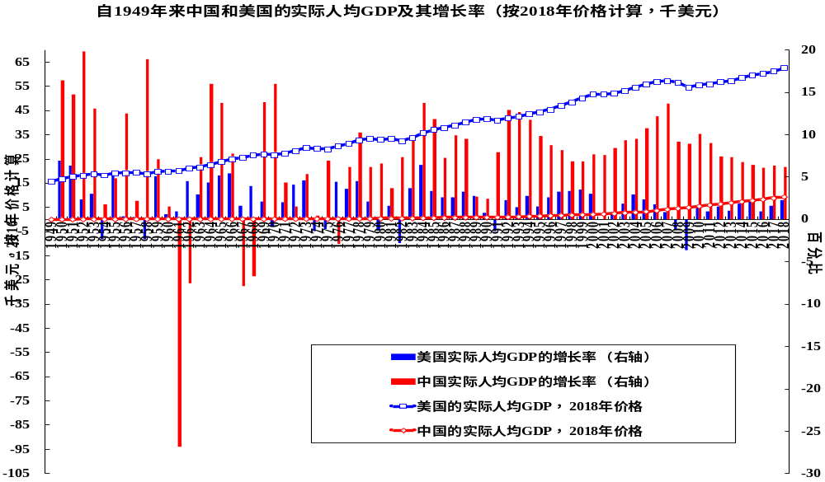

Slide 44
第一节 国内生产总值
二、GDP的衡量
  增值法
  收入法
  支出法
  绿色GDP

Slide 45
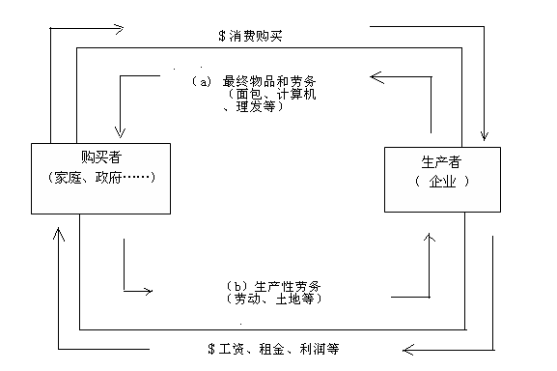
宏观经济活动的环形流动图
GDP既可以用（a)最终产品流量，也可以用（b)成本流量衡量。

Slide 46
GDP衡量方法
产品流量法：环形流动图上部，人们支出货币来购买最终物品和劳务，他们每年花费的货币总量就是一种对国内生产总值的衡量。
收入法或成本法：环形流动图下部衡量出的是产出成本的年流量，企业以工资、租金、利息、股息和利润形式支付，构成人们的收入量。这些收入是社会最终产品的生产成本。
两种方法衡量出的GDP，理论上，必定是相等的。

Slide 47
源于企业账户的国民账户
农场产出 收入
产品（玉米、苹果等） 生产成本：
销售额 ＄1000 工资 ＄800
租金 ＄100
利息 ＄25
利润（留存额） ＄75
总计 ＄1000 总计 ＄1000
（a）一家普通农场的收益表（美元）

Slide 48
（b）国民产值帐户（百万美元）
1000万个相同的农场
环形图上的产品流 环形图下的收入流
最终产品 $10000 成本或收入
工资 ＄8000
租金 ＄1000
利息 ＄250
利润 ＄750
GDP总额 $10000 GDP总额 $10000

Slide 49
“GDP重复计算”问题
GDP：最终产品和劳务的总量。
  最终产品是指以消费或投资为目的而生产或出售的产品
  不包括中间产品，即用于生产其他产品的产品
解决方法：附加值法

Slide 50
第一节 国内生产总值
增值法
  增值法是从生产角度衡量GDP的一种方法。
    基本思想：通过加总经济中各个产业的产品和服务的价值来求得GDP核算值。
    企业的增值=企业产出价值-企业购买中间产品价值

Slide 51
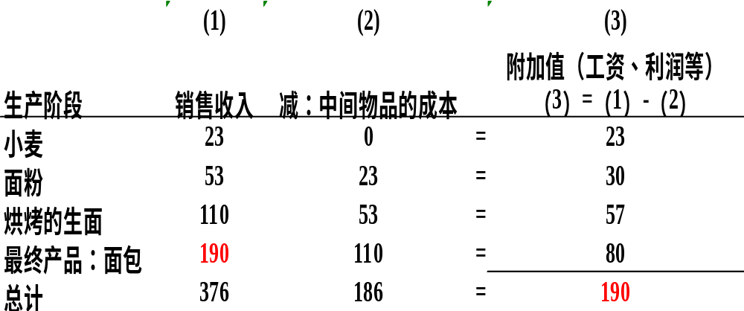
面包的收入、成本和附加值
附加值（value added）：企业的销售额同从其他企业购进的原材料和劳务的支付额之间的差额。

Slide 52
附加值法
为了避免重复计算，我们严格地让GDP仅仅包括最终产品，而不包括用来制造最终产品的中间产品。
通过计算每个生产环节的附加值，小心地扣除向其他厂商购买中间产品的支出，环形流动图下部的收入法也能恰当地避免所有的重复计算，而正好只将工资、利息、租金和利润计算一次。

Slide 53
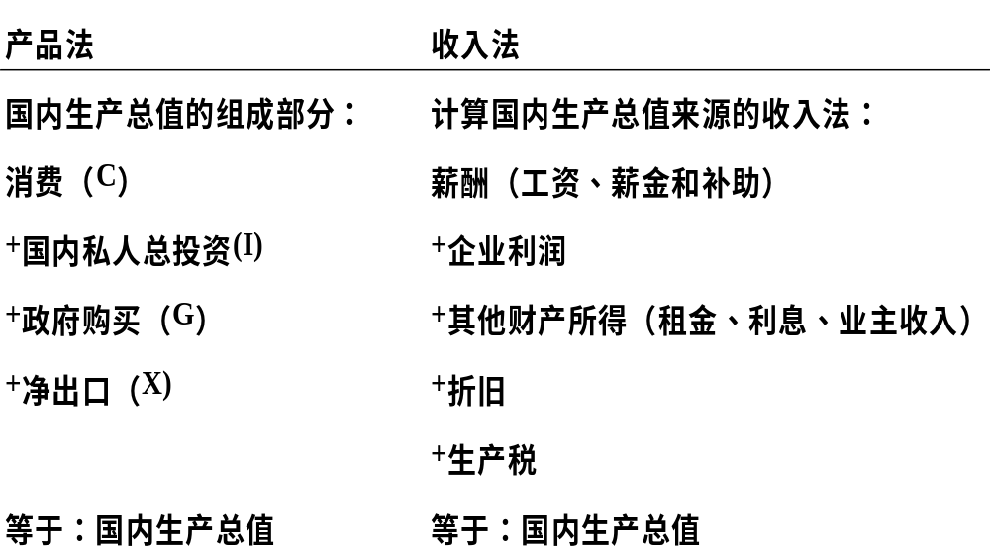
5.2 国民帐户统计细节

Slide 54
第一节 国内生产总值
例如：假设一家麦当劳店以1.5美元的价格从一个牧场主手里购买了1/4磅的牛肉，然后以3.0美元的价格卖出一个汉堡包。在这个例子中，麦当劳店的增值是多少？
  麦当劳店的增值是：3.0-1.5=1.5（美元）

Slide 55
第一节 国内生产总值
收入法
收入法是用要素收入即企业生产成本核算GDP的一种方法。
  例如：根据增值法，汽车零售商的增值就是汽车销售收入和批发成本的差额，这些差额必定会成为某些人的收入。包括：汽车零售商支付给销售人员和技工的工资、租金、贷款利息、利润。
  这样，全部增值以工资、租金、利息和利润的形式出现在收入流中。
  严格来讲，以收入法核算GDP还应包括：间接税、折旧、公司未分配利润等。

Slide 56
第一节 国内生产总值
收入法
  GDP =工资+利息+利润+租金+间接税和企业转移 支付+折旧

Slide 57
第一节 国内生产总值
支出法
支出法是通过衡量在一定时期内整个社会购买最终产品和服务的总支出来核算GDP的一种方法。
GDP = 消费 +投资+政府购买+ 净出口

Slide 58
第一节 国内生产总值
  一国经济对产品和服务需求的角度可以划分为四个部门：
    家庭部门
    企业部门
    政府部门
    国际部门

Slide 59
第一节 国内生产总值
开放经济-四部门经济：家庭、企业、政府、国际
三部门经济：家庭、企业、政府
封闭经济
二部门经济：家庭、企业

Slide 60
第一节 国内生产总值
家庭部门对最终产品和服务的支出被称为消费支出，简称消费（C）Consumption。
可分为三大部分：
  耐用品消费支出：购买小汽车、电视机等
  非耐用品消费支出：购买食品、服装等
  劳务消费支出：医疗、教育、旅游等支出

Slide 61
第一节 国内生产总值
企业部门的支出称为投资支出，简称投资（I）Investment。
投资是一定时期（如一年）增加到资本存量上的新的资本流量。资本存量指在经济中生产性资本的物质总量，包括厂房、设备和住宅等。资本存量的增加是投资的结果。

Slide 62
第一节 国内生产总值
  由于资本品的损耗造成的资本存量的减少成为折旧，为补偿或重新置换已消耗的资本进行的投资，称为重置投资。
  使资本存量出现净增加的投资被定义为净投资：
    净投资=当年年终资本存量-上年年终资本存量
    总投资=净投资+折旧

Slide 63
第一节 国内生产总值
总投资还可分为固定投资和存货投资
  固定投资：对新厂房、机器设备和住宅的购买。
  存货投资：指企业持有的存货价值的变化。
  当年存货投资=当年年终存货价值-上年年终存货价值

Slide 64
第一节 国内生产总值
政府部门购买产品和服务的支出定义为政府购买（G）Government purchase。
  包括政府提供国防、修建道路、开办学校等。
  政府支出包括政府购买和政府转移支付。但政府转移支付是对收入的再分配，并不直接用于交换产品和服务，所以不构成GDP的一部分。

Slide 65
第一节 国内生产总值
为衡量国际部门对一国产品和服务的支出，通常引入净出口（NX）Net Export这一概念。
  净出口定义为出口额与进口额的差额。出口额（X）Export是指本国向国际部门提供的产品和服务的总价值；进口额（M）Import是指从国际部门输入到本国的产品和服务的总价值。因此，对国际部门而言，只有净出口应计入总支出。

Slide 66
第一节 国内生产总值
  NX=X-M
  当NX＞0时，一国经济存在贸易盈余或贸易顺差；
  当NX＝0时，一国经济达到贸易平衡；
  当NX＜0时，一国经济存在贸易赤字或贸易逆差。

Slide 67
第一节 国内生产总值
一种新的衡量方法：
绿色国内生产总值（绿色GDP，GGDP）
＝GDP－能源等自然资源消耗－环境破坏
绿色国内生产净值（绿色NDP，EDP）
＝NDP－能源等自然资源消耗－环境破坏
＝GDP－折旧（物质资本损耗）
－能源等自然资源消耗－环境破坏

Slide 68
中国国家统计局相关指标解释
国内生产总值（GDP） 指一个国家（或地区）所有常住单位在一定时期内生产活动的最终成果。
国内生产总值有三种表现形态，即价值形态、收入形态和产品形态。
从价值形态看，它是所有常住单位在一定时期内生产的全部货物和服务价值超过同期中间投入的全部非固定资产货物和服务价值的差额，即所有常住单位的增加值之和。
从收入形态看，它是所有常住单位在一定时期内创造并分配给常住单位和非常住单位的初次收入分配之和。
从产品形态看，它是所有常住单位在一定时期内最终使用的货物和服务价值与货物和服务净出口价值之和。
在实际核算中，国内生产总值有三种计算方法，即生产法、收入法和支出法。三种方法分别从不同的方面反映国内生产总值及其构成。

Slide 69
中国国家统计局相关指标解释
国民生产总值（GNP） 指一个国家（或地区）所有常住单位在一定时期内收入初次分配的最终结果。
一国常住单位从事生产活动所创造的增加值在初次分配中主要分配给该国的常住单位，但也有一部分以生产税及进口税（扣除生产和进口补贴）、劳动者报酬和财产收入等形式分配给非常住单位；
同时，国外生产所创造的增加值也有一部分以生产税及进口税（扣除生产和进口补贴）、劳动者报酬和财产收入等形式分配给该国的常住单位，从而产生了国民生产总值的概念。
它等于国内生产总值加上来自国外的净要素收入。与国内生产总值不同，国民生产总值是个收入概念，而国内生产总值是个生产概念。

Slide 70
例子：中国的GDP账户
中国统计年鉴 2018
http://www.stats.gov.cn/tjsj/ndsj/2018/indexch.htm
按增加值计算 表 3-1
按支出法计算 表3-11
按收入法计算 表3-10

Slide 71
第一节 国内生产总值
三、名义GDP与实际GDP
  名义GDP是用生产产品和服务的当年价格计算的全部最终产品和服务的市场价值。
  实际GDP是选定某一时期作为基期，然后以基期价格核算出的某年所生产的全部最终产品和服务的市场价值。
    实际GDP剔除了价格影响因素，能够反映实际产量的变动，是一个更明确的经济福利衡量指标。

Slide 72
第一节 国内生产总值
四、与GDP相关的其他指标
  国民生产总值（GNP）Gross National Product，是经济社会（一国或地区）成员在一定时期运用生产要素所生产的全部最终产品和服务的市场价值。
    GNP的核算遵循国民原则，即凡是本国国民所创造的收入，不管生产要素是否在国内，都被计入本国GNP中。

Slide 73
第一节 国内生产总值
    GNP和GDP的关系可表示为：
    GNP=GDP+本国公民在国外的要素收入额-国外公民在本国的要素收入额

Slide 74
第一节 国内生产总值
2002年一些国家和地区的人均GNP比较
国家或地区 | 人均GNP |  | 按购买力平价折算的人均GNP
 | 数值（美元） | 世界排名 | 数值（美元） | 世界排名
低收入国家或地区 | 430
中低收入国家或地区 | 1400
中等收入国家或地区 | 1850
中上收入国家或地区 | 5110
高收入国家或地区 | 26490
美国 | 35400 | 6 | 36110 | 4
日本 | 43239 | 2 | 27380 | 20
中国 | 960 | 136 | 4520 | 125
中国香港 | 24690 | 16 | 27490 | 18
韩国 | 9930 | 53 | 16960 | 51
新加坡 | 20690 | 27 | 23730 | 31

Slide 75
第一节 国内生产总值
国家或地区(2005) | 人均GNP |  | 按购买力平价计算的人均GNP
 | 数值（美元） | 世界排名 | 数值（美元） | 世界排名
低收入国家 | 580 |  | 2486
中低收入国家 | 1918 |  | 6313
中等收入国家 | 2130 |  | 6575
中高收入国家 | 5625 |  | 10924
高收入国家 | 35130 |  | 32524
印度 | 720 | 159 | 3460 | 144
中国 | 1740 | 128 | 6600 | 107
俄罗斯 | 4460 | 90 | 10640 | 78
韩国 | 15830 | 49 | 21850 | 46
新加坡 | 27490 | 29 | 29780 | 25
香港 | 27670 | 28 | 34670 | 10
美国 | 43740 | 7 | 41950 | 3
日本 | 38980 | 11 | 31410 | 19

Slide 76
第一节 国内生产总值
2016年一些国家和地区的人均GNI比较
国家或地区 | 人均GNI（美元） |  | 按PPP折算人均GNI（美元）
低收入国家或地区 | 722 |  | 2047
中等收入国家或地区 | 4791 |  | 11375
中低收入国家或地区 | 2078 |  | 6702
中上收入国家或地区 | 7837 |  | 16611
高收入国家或地区 | 42234 |  | 47312
美国 | 52934 |  | 58960
日本 | 49045 |  | 42500
新加坡 | 50915 |  | 85090
中国香港 | 37756 |  | 60230
韩国 | 25554 |  | 37240
中国 | 6856 |  | 15450

Slide 77
第一节 国内生产总值
国民生产净值（NNP）Net National Product，是国民生产总值减去在生产产品过程中消耗掉的资本量的价值。
  NNP=GNP-折旧

Slide 78
第一节 国内生产总值
国民收入（NI）National Income，是指一国全部生产要素在一定时期内提供服务所获得的报酬的总和，即工资、利息、租金和利润的总和。国民收入这一指标衡量经济中的所有人赚到了多少钱。
  NI=NNP-间接税-企业转移支付+政府对企业的补贴

Slide 79
第一节 国内生产总值
个人收入（PI）Personal Income，是指个人得到的收入。
  PI=NI-公司未分配利润-公司所得税和社会保险税+政府转移支付
  个人可支配收入=PI-个人所得税

Slide 80
第一节 国内生产总值
 | Depreciation
Gross Domestic Product |  | Indirect tax
 | Net Domestic Product |  | Retained profit.Corporate profit tax.Social insurance
 |  | National Income |  | Personal income tax.Non tax payment
 |  |  | Personal Income | Disposable Personal Income
 |  | Subsidies to firms
 |  |  | Transfer from gov. Net interest from gov.

Slide 81
第九章 宏观经济的基本指标及其衡量
第二节 价格水平及其衡量
  一组物品价格的衡量问题
  衡量价格水平的主要指标
  通货膨胀的含义

Slide 82
第二节 价格水平及其衡量
一、一组物品价格的衡量问题
  一个经济体所涉及的产品和服务数量众多，各种产品和服务的价格变化也千差万别，如何从总体上描述经济体重各种产品和服务的价格走向和趋势？
价格水平：是经济中特定范围内的产品和服务价格的总体水平，它是衡量货币购买力或货币所能购买的产品和服务数量的指标。

Slide 83
第二节 价格水平及其衡量
二、衡量价格水平的主要指标
  价格指数是同一组产品和服务在某一年的费用额同它在某一设定的基准年度（基年）的费用额的比率。
    基年的指数通常定为100，如果以后该组产品和服务的价格上涨，则指数相应地上升。
    常用的价格指数有两个：GDP平减指数和消费价格指数。

Slide 84
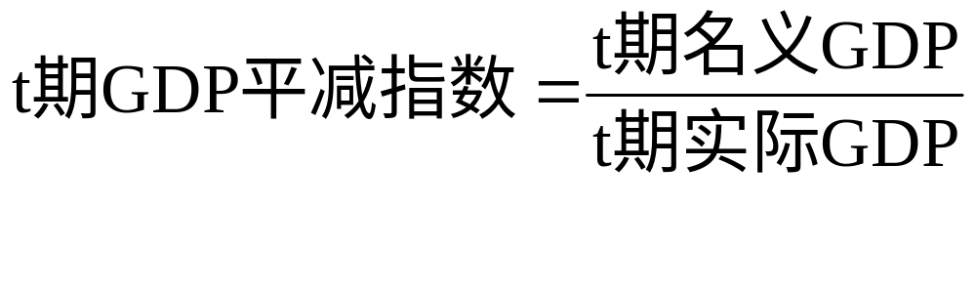
第二节 价格水平及其衡量
GDP平减指数公式：
如下：
GDP Deflator = (nominal GDP / real GDP) × 100
Q_{t}¹P_{t}¹ + Q_{t}²P_{t}²+ Q_{t}³ P_{t}³ + ……
= ————————————— ×100
Q_{t}¹P₀¹ + Q_{t}²P₀²+ Q_{t}³ P₀³ + ……

Slide 85
第二节 价格水平及其衡量
消费价格指数（CPI）Consumer Price Index，是对城市消费者购买一组固定的消费性产品与服务所支付平均价格的度量指标。
  CPI在某一时期被定义为100，这一时期称为基期。
  编制CPI包括以下三个步骤：
  选定CPI“篮子”产品；
  进行月度价格调查；
  计算CPI

Slide 86
第二节 价格水平及其衡量
对于步骤③，又可分为三步：
  第一步，得出在基期价格下CPI“篮子”产品的成本；
  第二步，得出在现期价格下CPI“篮子”产品的成本；
  第三步，计算基期和限期的CPI。

Slide 87
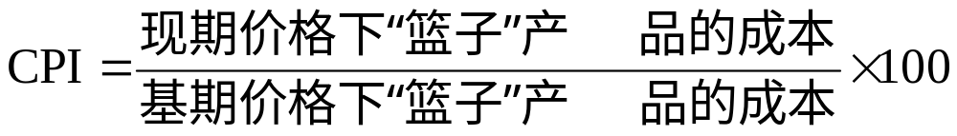
第二节 价格水平及其衡量
计算CPI的公式：
如下：
W¹P_{t}¹ + W² P_{t}²+ W³ P_{t}³ + ……
CPI = ————————————— ×100
W¹P₀¹ + W² P₀²+ W³ P₀³ + ……

Slide 88
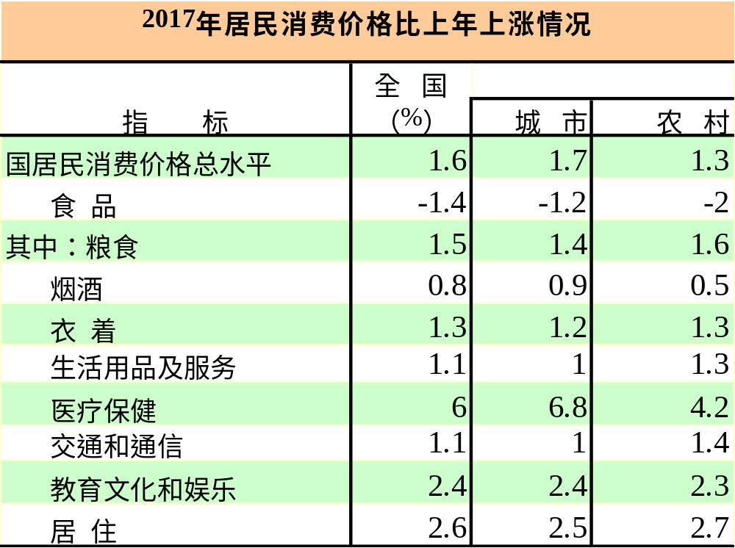
第二节 价格水平及其衡量

Slide 89
第二节 价格水平及其衡量
GDP平减指数和CPI的区别：
  首先，GDP平减指数衡量所生产的所有产品与服务的价格，而CPI只衡量消费者购买的产品与服务的价格。因此，企业或政府购买的产品价格上升将反映在GDP平减指数上，但并不反映在CPI上。
  其次，GDP平减指数只包括国内生产的产品，CPI则包括在国外生产，但在国内销售的产品。因此，日本制造并在美国销售的丰田汽车的价格上升会影响美国的CPI，但并不影响美国GDP平减指数。

Slide 90
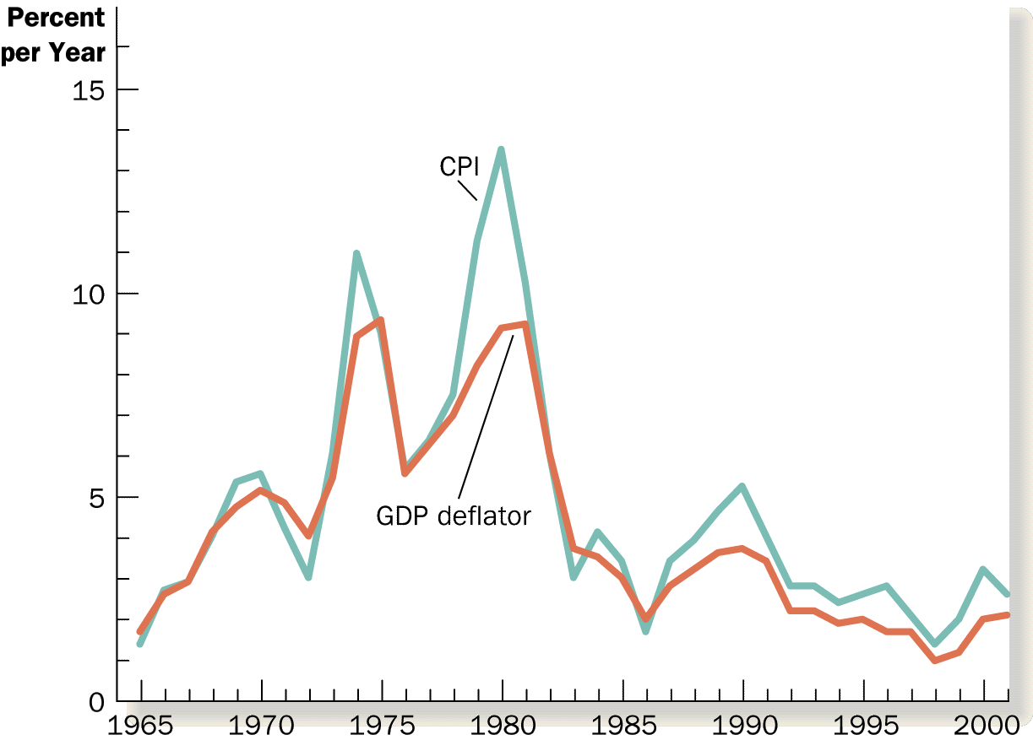
第二节 价格水平及其衡量
Two Measures of Inflation

Slide 91
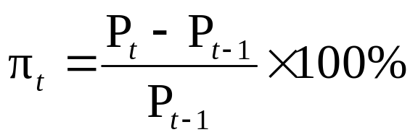
第二节 价格水平及其衡量
三、通货膨胀的含义
  通货膨胀是指一个经济体在一定时期内价格水平持续地上升的情况。
  通货膨胀率被定义为从一个时期到另一个时期价格水平变动的百分比，反映通货膨胀程度。
  式中，π_{t}表示t时期的通货膨胀率，P_{t}表示t时期的价格水平， P_{t-1}表示（t-1）时期的价格水平。

Slide 92
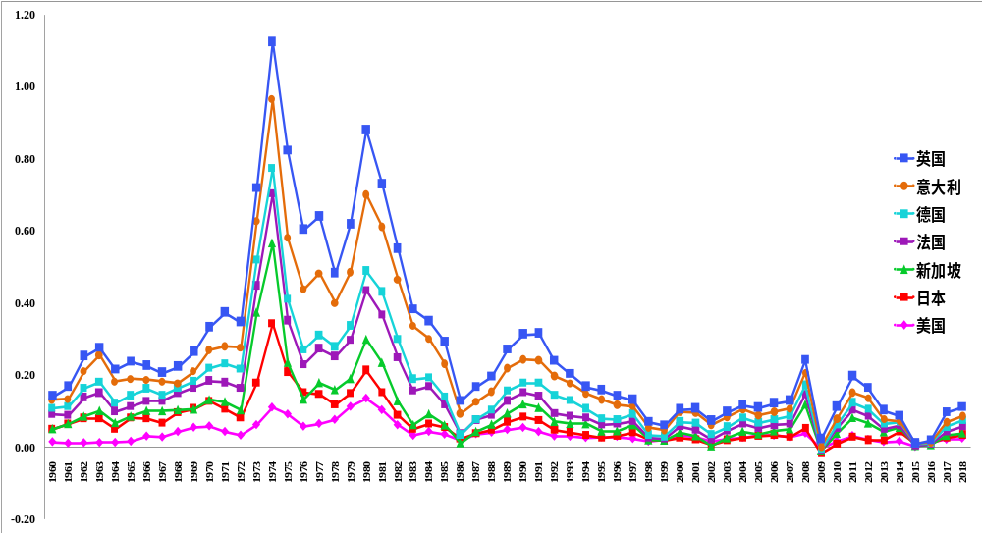
第二节 价格水平及其衡量
部分国家1960-2018年通货膨胀率（%）

Slide 93
第九章 宏观经济的基本指标及其衡量
第三节 失业及其衡量
  劳动力的构成
  失业的简单分类
  充分就业和自然失业率

Slide 94
第三节 失业及其衡量
一、劳动力的构成
  总人口被划分为劳动年龄人口和非劳动年龄人口
  劳动年龄人口可划分为劳动力和非劳动力
  劳动力可划分为就业人口和失业人口

Slide 95
第三节 失业及其衡量
就业者VS失业者VS非劳动力
就业者
  只要被调查者在调查前一周内符合一下任意一种情况，就认为该被调查者属于就业人口：
  至少有偿劳动1小时，或者为其家族企业无偿劳动多于15小时；
  虽然不工作，但只是临时离开工作岗位或企业。

Slide 96
第三节 失业及其衡量
失业者
  在调查前一周内，被调查者没有工作但有工作能力，在调查前四周曾经努力寻找工作或正在等待重新获得曾经被解雇的工作岗位。
非劳动力
  不符合以上标准的劳动年龄人口既不属于就业，也不属于失业。

Slide 97

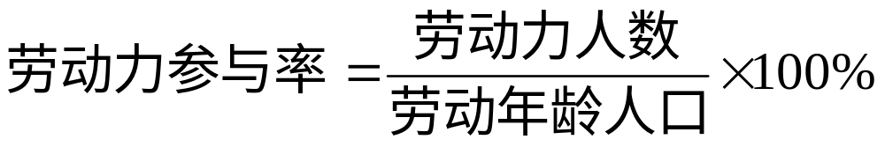

第三节 失业及其衡量

Slide 98
第三节 失业及其衡量
  失业率是衡量经济健康程度的一个指示器。失业率过高，意味着该国将有许多人不能养活自己，并且许多劳动者不能为国家的产出作贡献。
  失业率指标还可以用来衡量企业雇用劳动者时面临的困难程度。这一程度被称为劳动力市场紧张程度。

Slide 99
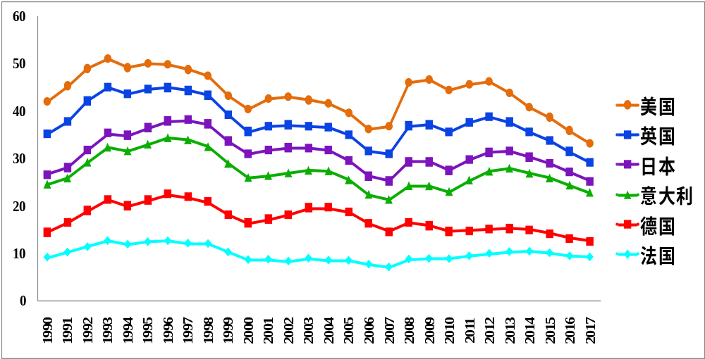
第三节 失业及其衡量
部分国家1990-2018年失业率（%）

Slide 100
第三节 失业及其衡量
二、失业的简单分类
  按照西方劳动经济学的传统分类，失业可以分为四种类型：摩擦性失业、结构性失业、季节性失业和周期性失业。

Slide 101
第三节 失业及其衡量
摩擦性失业是指由于正常的劳动力周转所造成的失业。
  产生原因：在一个经济体中信息是不完全的，失业人员和职位空缺的雇主之间的信息在相互搜寻过程中需要花费一些时间。
  摩擦性失业在一个经济体中总是存在的。
  例如：从开始找工作到找到工作期间的失业情况。

Slide 102
第三节 失业及其衡量
结构性失业是指由于技术或经济结构变化导致工作所需技能或工作地域变化所带来的失业。
  在以下两种情况下产生：
  一是在某一特定地区，劳动力市场上所需要的技能与劳动者实际供给的技能之间出现了不匹配的现象，即职业不平衡。
  二是劳动力供给和劳动力需求在不同地区之间出现了不平衡的现象，即地区不平衡。
  结构性失业在一个经济体中总是存在的。

Slide 103
第三节 失业及其衡量
季节性失业是指由于季节性的气候变化所导致的事业。
  通常，季节性失业在冬季时增加，而在春夏时期减少。
  季节性失业在一个经济体中总是存在的。
  例如：生产冰棍的企业可能在冬季会裁减员工，造成失业。

Slide 104
第三节 失业及其衡量
周期性失业又称需求不足性失业，是指一个经济周期内随经济衰退而上升，随经济扩张而下降的波动性失业。
  当一个经济体中的总需求下降，进而引起劳动力需求下降时，周期性失业就出现了。
  周期性失业是政府最为关注的失业，也是宏观经济学研究的主要失业类型。
  例如：08年经济危机期间造成的失业。

Slide 105
第三节 失业及其衡量
三、充分就业和自然失业率
  当一个经济体中不存在周期性失业，所有失业都是摩擦性、结构性和季节性的，则该经济体达到了充分就业。
  充分就业情况下的失业率被称为自然失业率。
  潜在GDP是指在现有资本和技术水平条件下，一个经济体在充分就业状态下所能生产的GDP。反映的是经济处于充分就业时的实际GDP水平。

Slide 106
第九章 宏观经济的基本指标及其衡量
第四节 本章评析
  对GDP指标的评析
  对价格水平指标的评析
  对失业指标的评析

Slide 107
谢 谢！

